Slide 1
天氣概況綜合資訊站
前端網頁競賽(Morris&Eason)

Slide 2
使用技術
HTML5
JAVASCRIPT
CSS
JQUERY
GOOGLE MAP
GitHub
NODE.JS
NoSQL DB

Slide 3
Major change
介面調整
提供之資訊種類
路徑規劃
登入帳號
紀錄最愛地點
提示訊息方式

Slide 4
介面調整
以RWD的概念進行介面調整以適應不同裝置的不同解析度
改變版面分配方式使元件根據不同解析度進行動態的調整

Slide 5
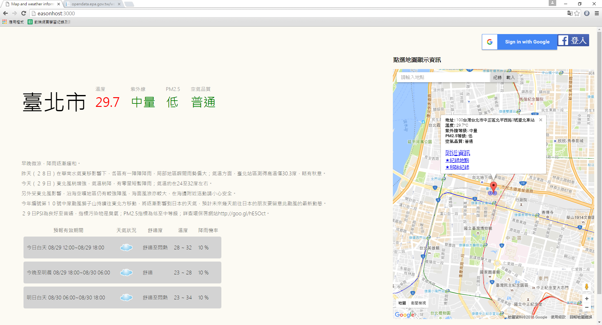
介面調整

Slide 6
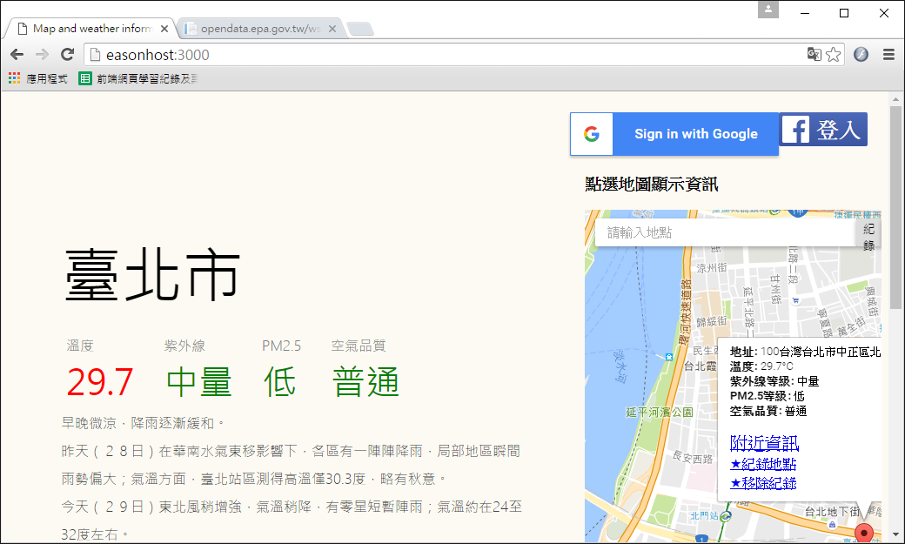
介面調整

Slide 7

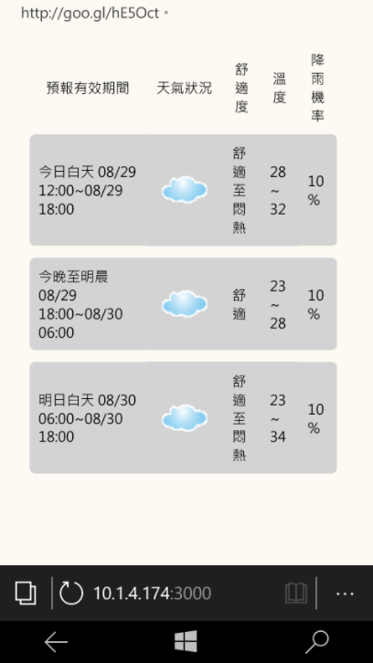
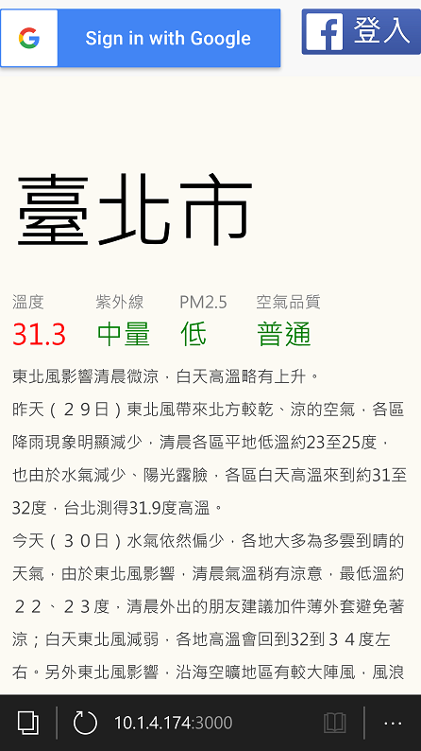
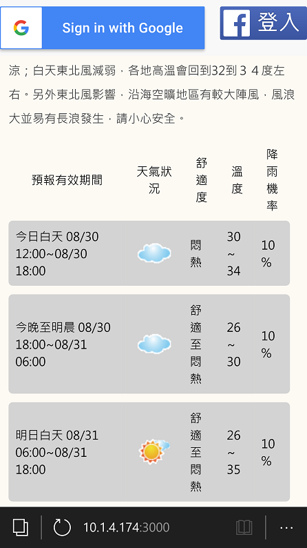
介面調整

Slide 8
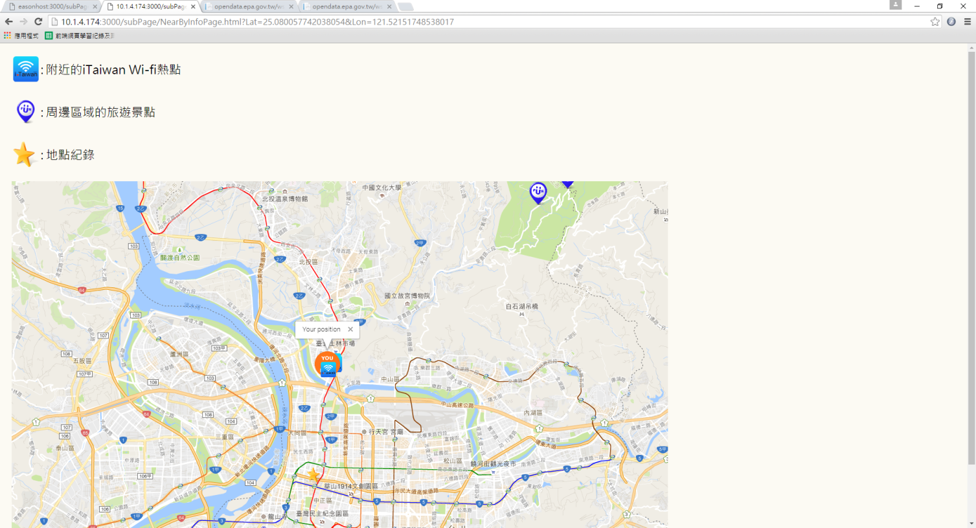
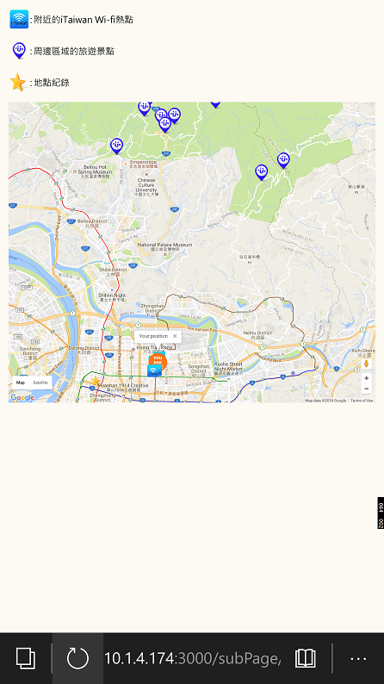
提供之資料種類
增加查詢點擊地點周邊區域之iTaiwan無線網路熱點及景點資訊之功能

Slide 9
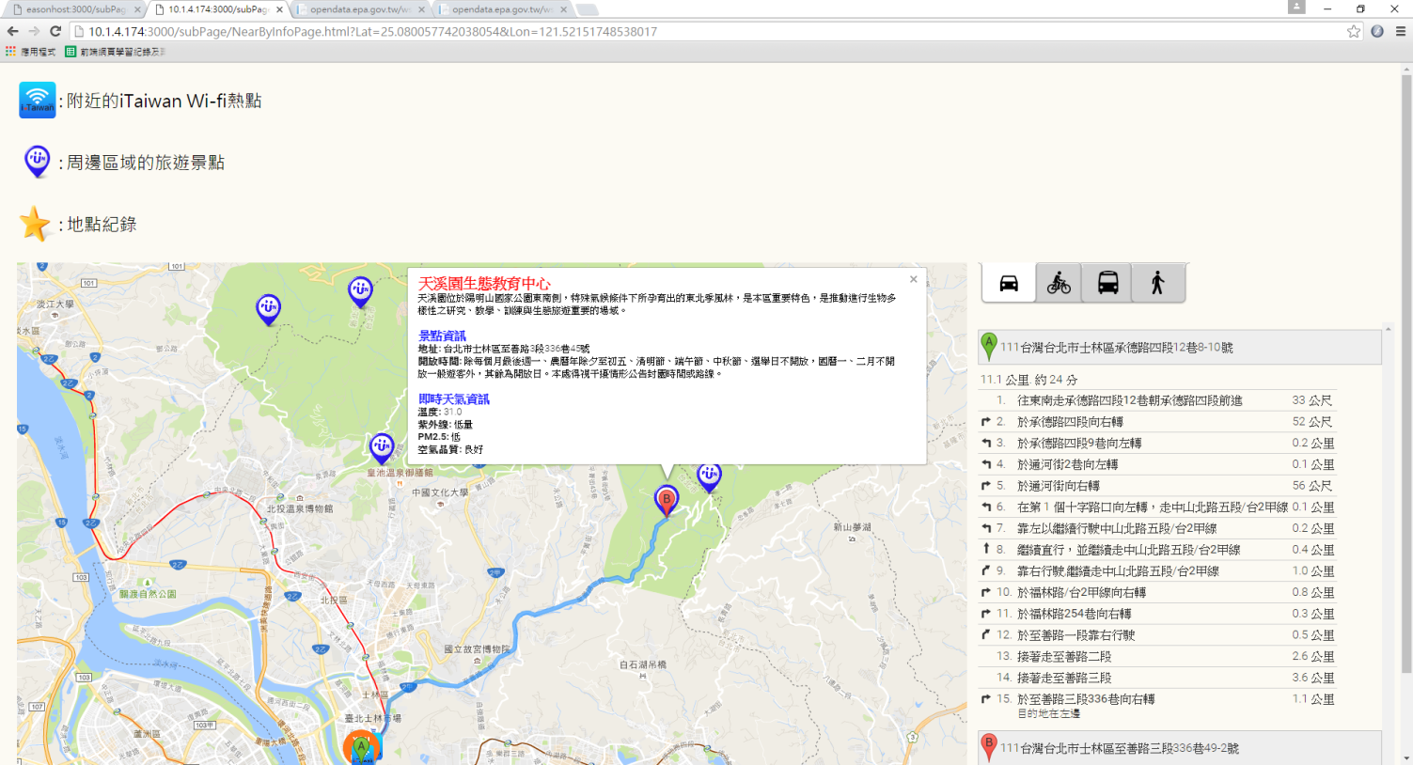
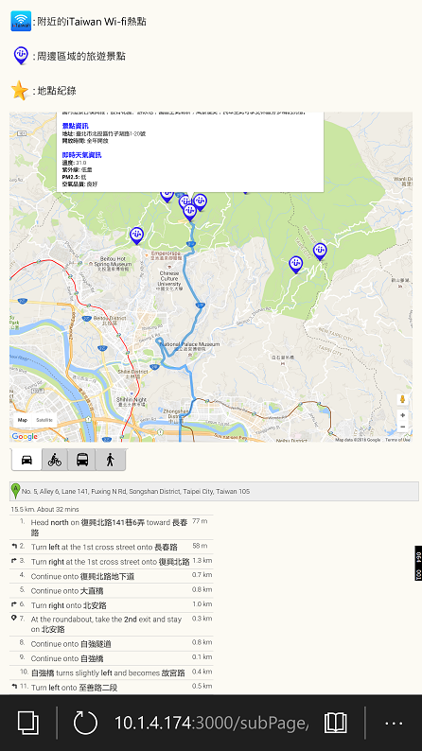
路徑規劃
點擊marker上的地點後網頁會以google map API提供路徑規劃

Slide 10
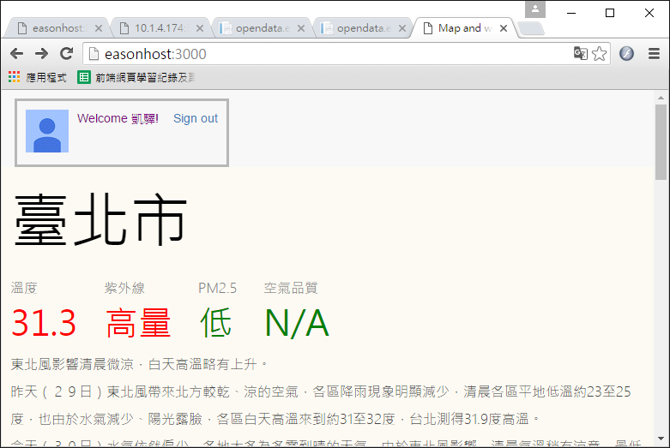
登入帳號
提供以Google或是Facebook的帳號登入

Slide 11
紀錄最愛地點
使用者能夠以帳號為依據進行個人最愛地點之紀錄
Server端會以登入的帳號為依據將最愛地點分別紀錄於mongo資料庫中
在不同裝置/瀏覽器中若以相同帳號登入可以看到相同的最愛地點

Slide 12
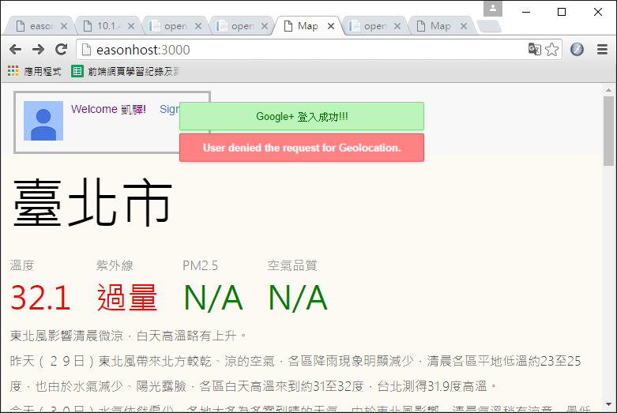
提示訊息方式
以畫面中上跳出之訊息取代預設的alert，並且加入動畫效果

Slide 13
問題及解決方式
要在地圖上標定多個marker超過一定數量後會無法標，必須以時間間隔開不能連續標maker

Slide 14
成員分工
 | Morris | Eason
HTML5 | V | V
JAVASCRIPT | V | V
CSS | V | V
JQUERY |  | V
後端資料取得及轉換 |  | V
Node.js | V | V
資料庫 | V
GOOGLE MAP | V
Google map路徑規劃 |  | V
Google/Facebook account | V

Slide 15
未來展望
UI/UX優化
資料與資訊更貼近使用者需求
提供更豐富實用的生活資訊
資料的穩定與容錯

Slide 16

Q&A

